Slide 1


QO‘RG‘ONTEPA TUMAN
AXBOROT KUTUBXONA MARKAZI
LUG‘ATLARGA TAYYORLANGAN
VIRTUAL KO‘RGAZMA

Slide 2

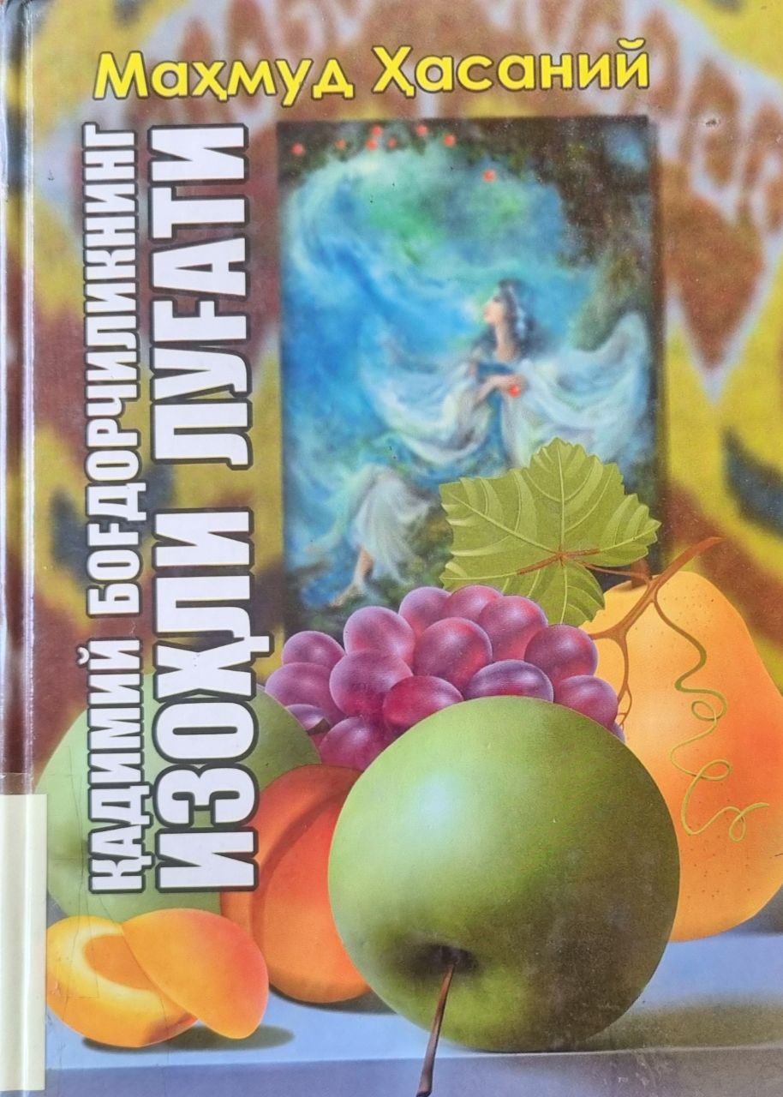
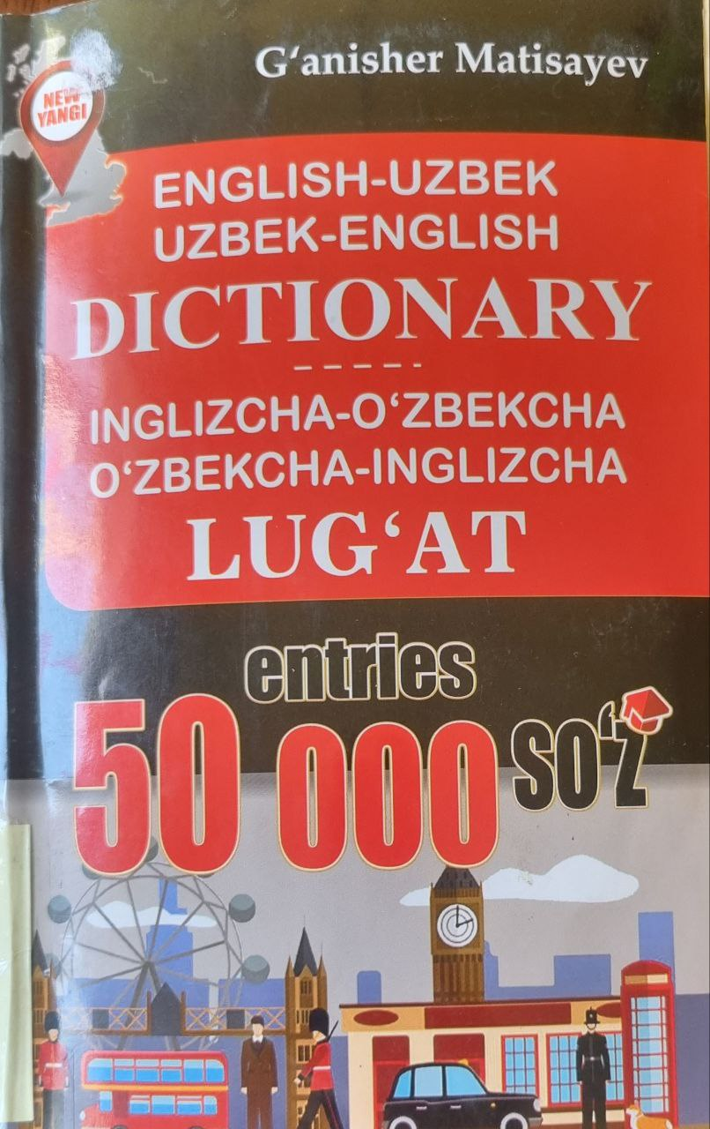
УЎК 634(575,1)(038)
КБК 42,3(5Ў)я2
Ҳ-31
Ҳасаний, Маҳмуд.
Қадимий боғдорчиликнинг изоҳли луғати [Матн] / М. Ҳасаний; масъул муҳаррир С.Каримова. – Тошкент: “Ўзбекистон” НМИУ, 2016.-144 б.
ISBN 978-9943-28-474-6
Мазкур луғатда Марказий Осиё боғдорчилигига оид истилоҳларнинг араб, форс ва ўзбек тилидаги изоҳли луғатлари келтирилган бўлиб, луғат қадимда ёзилган қўлёзма ва тошбосма асарлар асосида тарих фанлари доктори, манбашунос олим Махмуд Ҳасаний томонидан тузилган.
Луғат боғдорчилик тарихи билан шуғулланувчилар оммасига мўлжалланган.
UO‘K 81(038)=111=512.133
KBK 81.2Ingl-4
M 31
Matisayev, G‘anisher
Inglizcha-o‘zbekcha, o‘zbekcha-inglizcha lug‘at / G‘ Matisayev / -Toshkent: “Book Media Nashr”, 2019-704 b.
ISBN 978-99-43-885691-1-9
Ushbu inglizcha-o‘zbekcha, o‘zbekcha-inglizcha lug‘at asosan maktab, akademik litsey va kasb-hunar o‘quvchilari hamda abituriyent va talabalar uchun mo‘ljallangan. Lug‘at 25000 inglizcha-o‘zbekcha va 25000 o‘zbekcha-inglizcha so‘z va keng tarqalgan, zamonaviy o‘zbek va ingliz tilida ko‘p qo‘llanganiladigan iboralardan iborat.

Slide 3
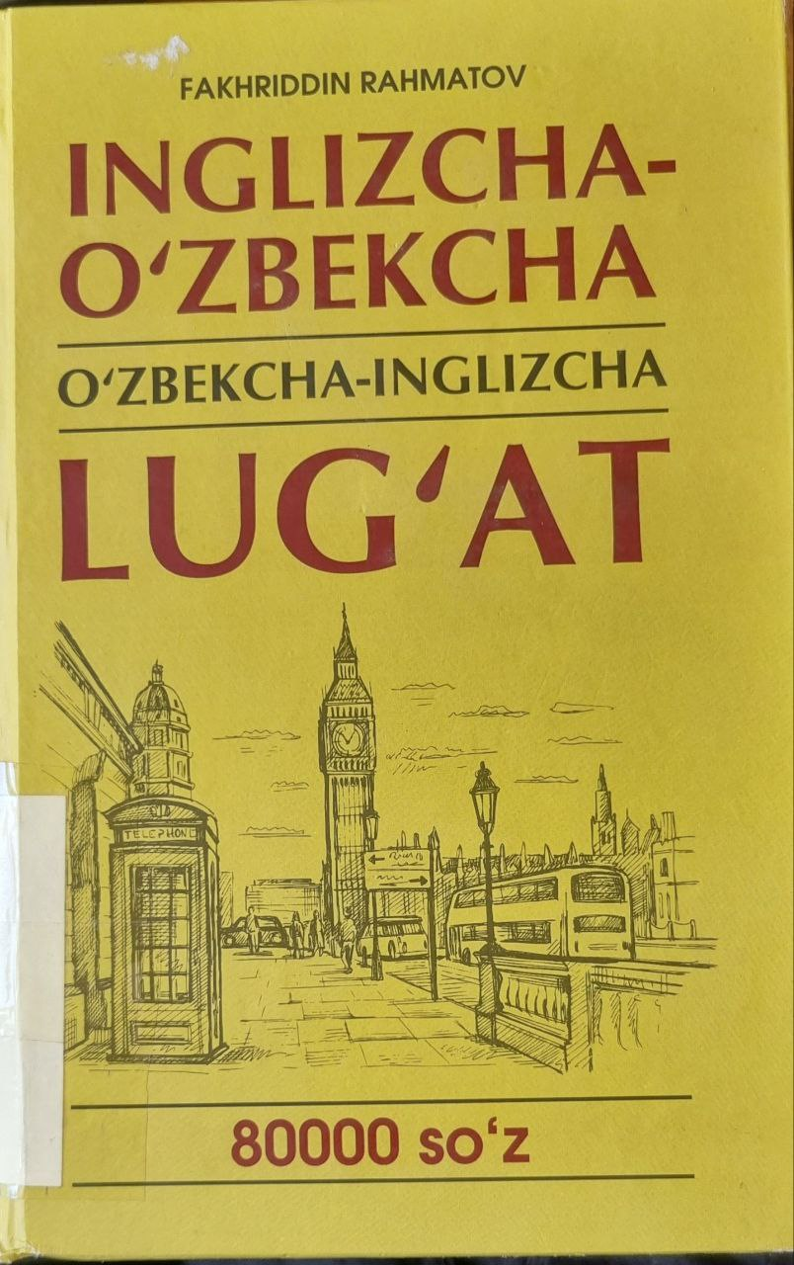
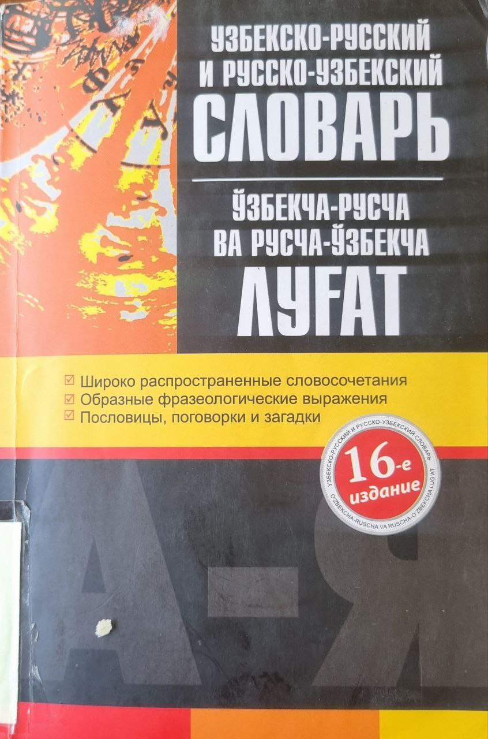
UO‘K 81’374.822(038)=111=512.133
KBK 81.2Ingl-4
R-30
F.Rahmatov..
English-Uzbek Uzbek-English Diktionary Inglizcha-o‘zbekcha, o‘zbekcha-ichlizcha lug‘at. Toshkent. “Future Books” nashriyoti, 2020. 880 b.
ISBN 978-9943-6631-7-6
Ushbu Inglizcha-o‘zbekcha va o‘zbekcha-inglizcha lug‘at kitobi o‘rta umumta’lim maktab kitobi o‘quvchilar, akademik litsey, oliy o‘quv yurtiga o‘qishga kirish uchun tayyorlanayotganlar, o‘qituvchilar va keng kitobxonlar ommasi uchun mo‘ljallangan.
УДК: 811.512.133(038)
KBK 811.161.(038)
ББК:81.2Рус-4
А 13
Абдурахимов, Максуд
Узбекско-русский и русско-узбекский словарь(преиздение) / М.Абдурахимов. – Ташкент: Akademnashr, 2020. – 704 с.
ISBN 978-9943-4727-7-8
Словарь содержит около 20 000 слов, включая широкораспространеные словосочетания, а также наиболее употребительные в современномузбекском и русском языках народные пословыцы, поговорки, загадки и фразеологические выражения, позволяющие читателю не только лучше усвоить язык, но и познакомиться с его национально-культурной семантикой.

Slide 4
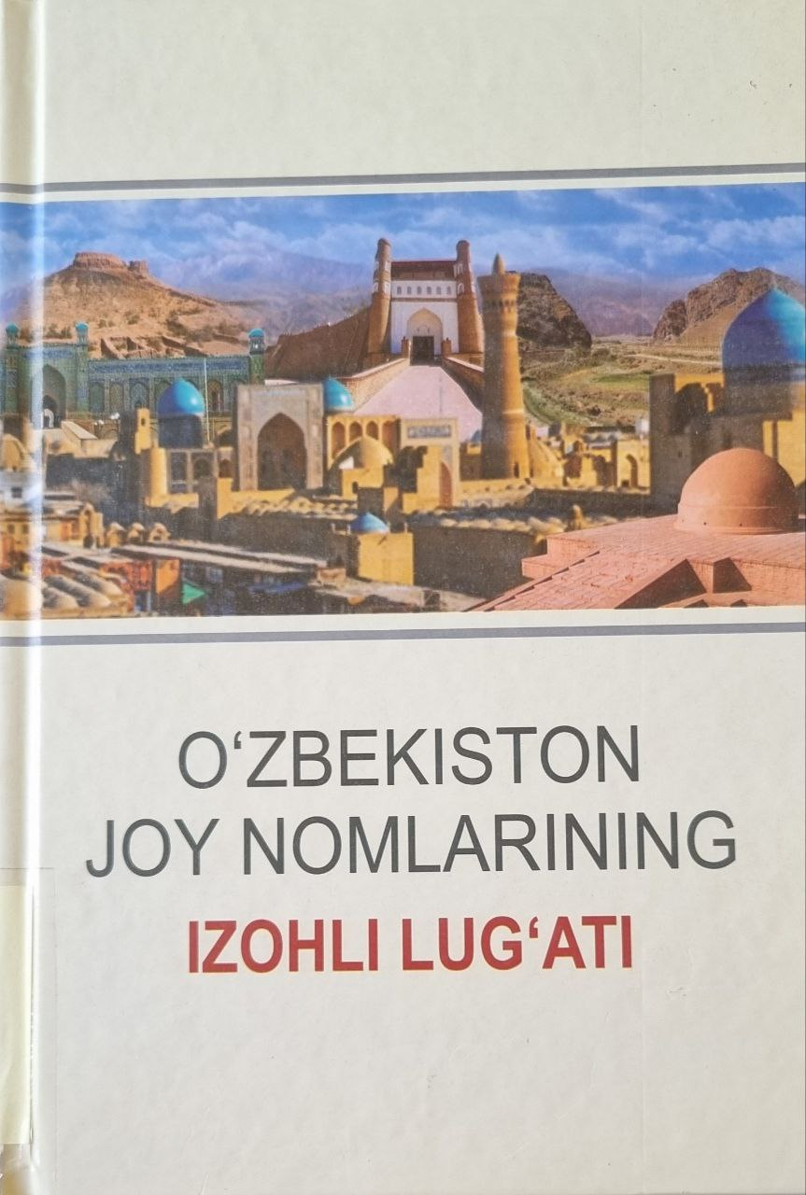
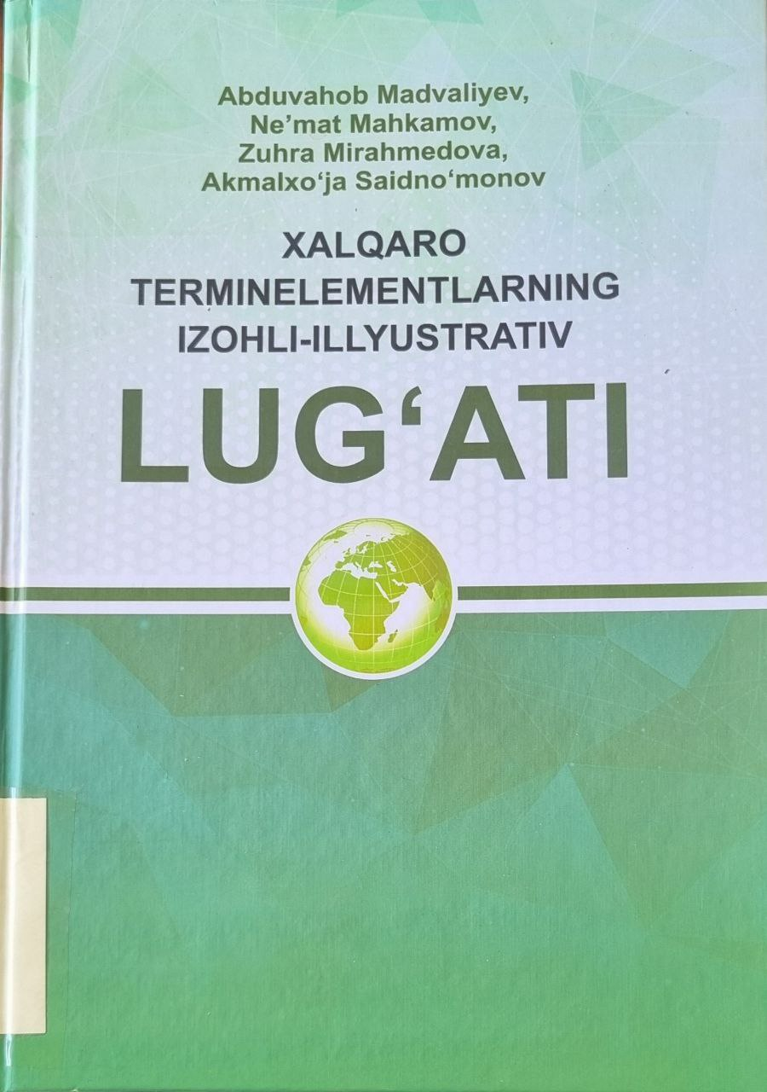
UO‘K 811.512.133’373.21(038)
KBK 81.2O‘zb
O‘ 17
O‘zbekiston joy nomlarining izohli lug‘ati [Matn]: lug‘at / tuzuvchilar R.Y.Xudoyberganov [va boshq.]. – Toshkent: Donishmand ziyosi, 2022.- 624 b.
ISBN 978-9943-7673-7-9
O‘zbekiston Respublikasidagi joy nomlari nihoyatda ko‘p va rang-barang bo‘lib, ular mazmunan boy hamda tarixiy sanaladi. Mazkur lug’atda katta obektlar, tarixiy va ayrim zamonaviy nomlar jamlangan. Asosiy maqsad, ushbu joy nomlarining ma’nolarini aniqlash va belgilab olish hamda kelgusida shu sohada ilmiy-tadqiqot olib boruvchi izlanuvchilar uchun zamin hozirlash, eng asosiysi, yoshlarga mazkur nomlarning ma’nolarini bekam-u ko‘st yetkazishdan iborat.
UO‘K 001(038)(084.1)
KBK 81.2-4
X-22
A.Madvaliyev va boshq.
Xalqaro terminelementlarning izohli-illyustrativ lug‘ati [Matn]: lug’at / A.Madvaliyev [va boshq.].- Toshkent: Donishmand ziyosi, 2023,-432 b.
ISBN 978-9910-9642-3-7
O‘zbekiston Respublikasidagi joy nomlari nihoyatda ko‘p va rang-barang bo‘lib, ular mazmunan boy hamda tarixiy sanaladi. Mazkur lug’atda katta obektlar, tarixiy va ayrim zamonaviy nomlar jamlangan. Asosiy maqsad, ushbu joy nomlarining ma’nolarini aniqlash va belgilab olish hamda kelgusida shu sohada ilmiy-tadqiqot olib boruvchi izlanuvchilar uchun zamin hozirlash, eng asosiysi, yoshlarga mazkur nomlarning ma’nolarini bekam-u ko‘st yetkazishdan iborat.

Slide 5
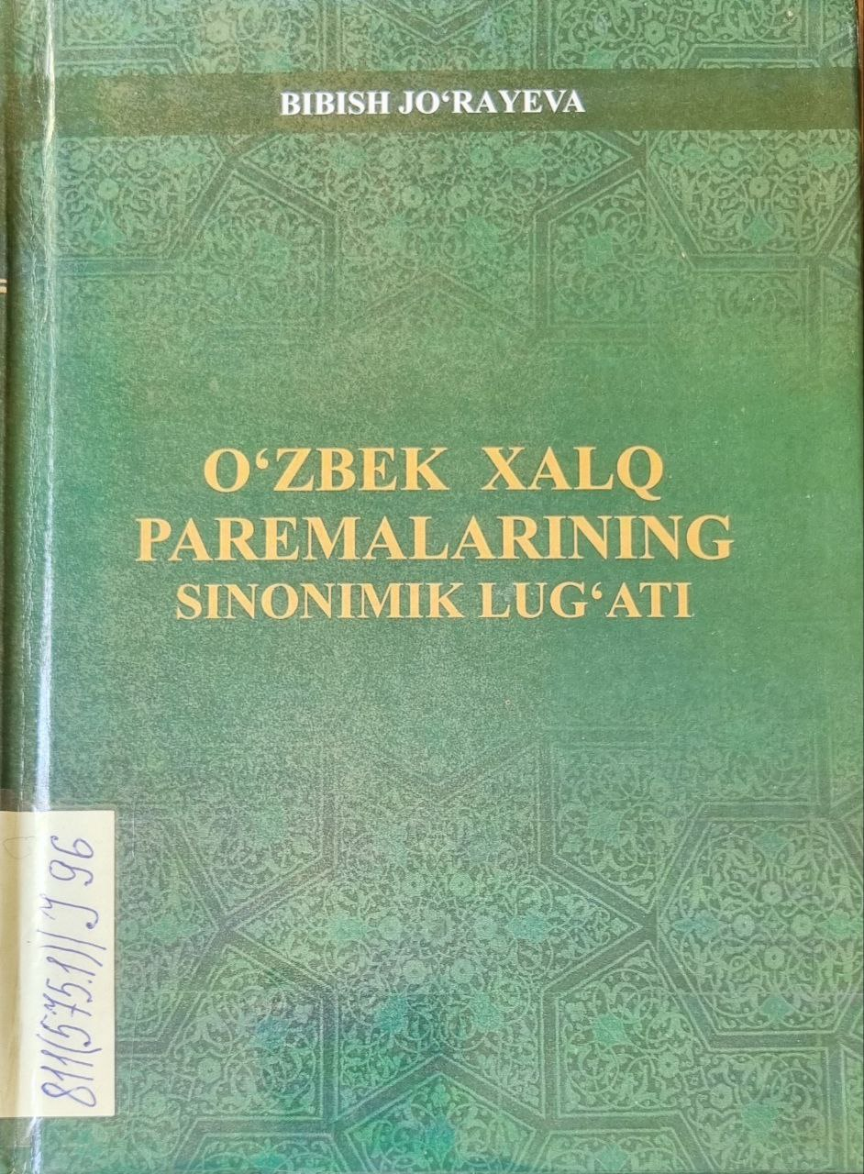
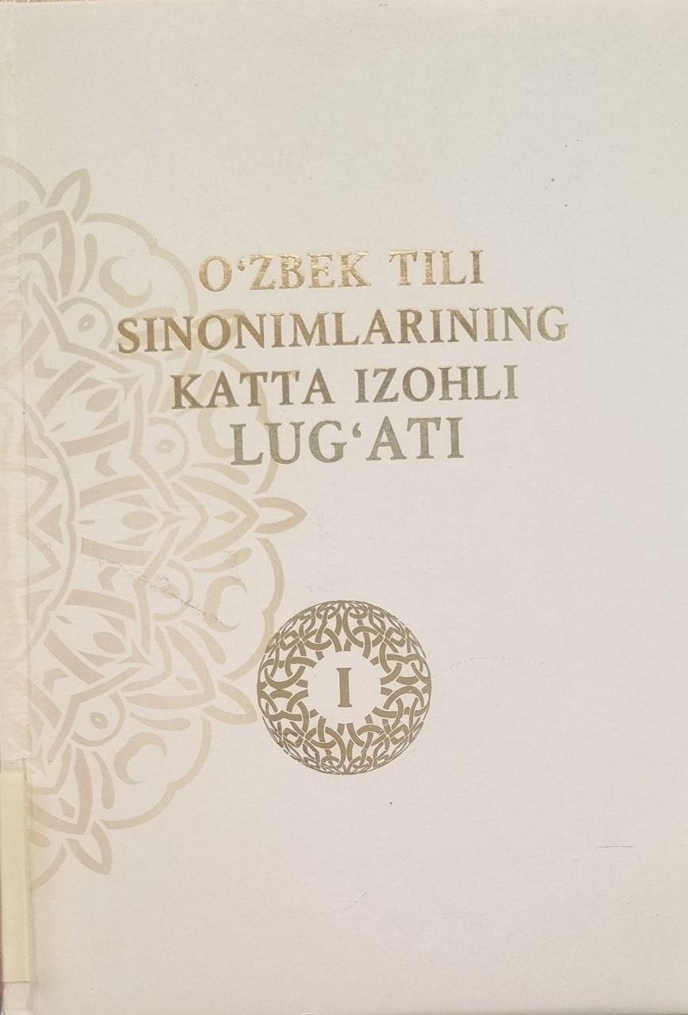
УДК 811.512.1339(035)
ББК 53.59
Ж 96
Jo‘rayeva Bibish
O‘zbek xalq paremalarining sinonimik lug’ati. – Toshkent: “Kafolat print companiy” nashriyoti, 2023.- 144 b.
ISBN 978-9943-0012-1-3
Ushbu kitob o‘zbek xalq paremalari sinonimiyasiga bag‘ishlangan dastlabki lug‘at hisoblanadi. Kirish qismida maqolning matal hamda maqol-matal tipidagi paramentlardan farqi tushuntirilib, maqol, matal va maqol-matal tipidagi paremalar bilan bog‘liq sinonimiya hodisasi haqida fikr yuritilsa, lug‘at qismiga ikki parema qatnashadigan sinonimik uyadan qirq to‘rt parema qatnashadigan sinonimik uyacha qamrab olingan.
UO‘K: 811.512.133’373,421(038)
KBK 81.2 O‘zb-4
M-16
N.Mahmudov
O‘zbek tili sinonimlarining katta izohli lug‘ati. I jild / N.Mahmudov tahriri ostida. –Toshkent G‘afur G‘ulom nomidagi nashriyot-manbaa ijodiy uyi, 2022.- 504 b.
ISBN 978-9943-8835-5-0
Mazkur lug‘atda ilk marta ona tilimizning boyligi hisoblanganleksik sinonimlarning keng qamrovli leksikografik talqini amalga oshirildi. Lug‘atdan leksik sinonimlarning leksikografik izohlari, sinonimik qatordagi so‘zlarning ma’no nozikliklari, bu ma’noviy farqlanishlarni dalillovchi, ijobiy-salbiy bahosi hamda uslubiy o‘ziga xosliklarini ko‘rsatuvchi illyustrativ misollar o‘rin olgan.

Slide 6
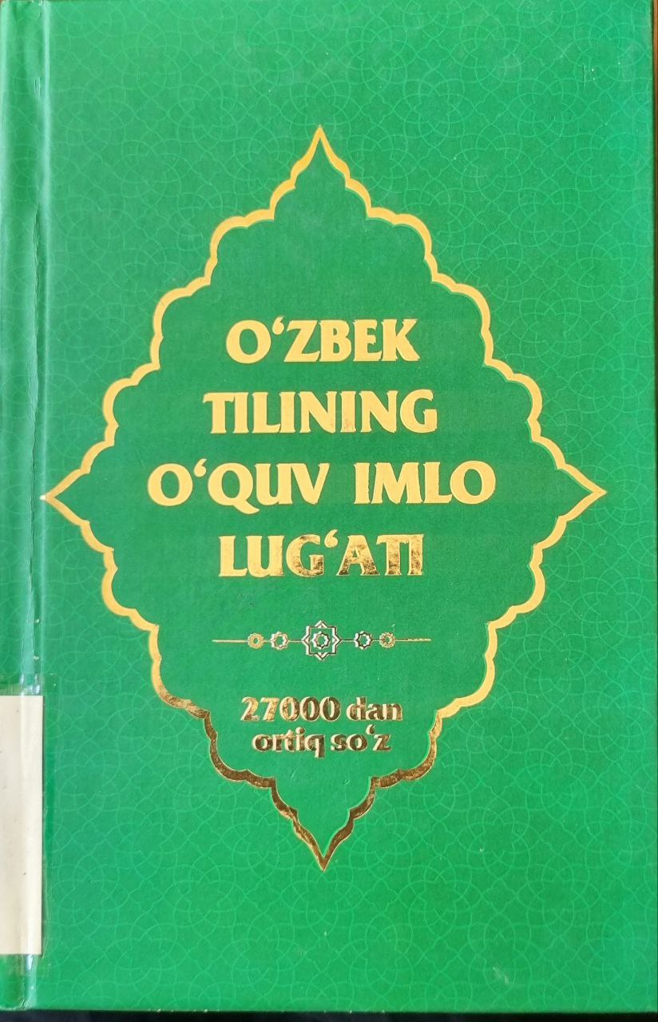
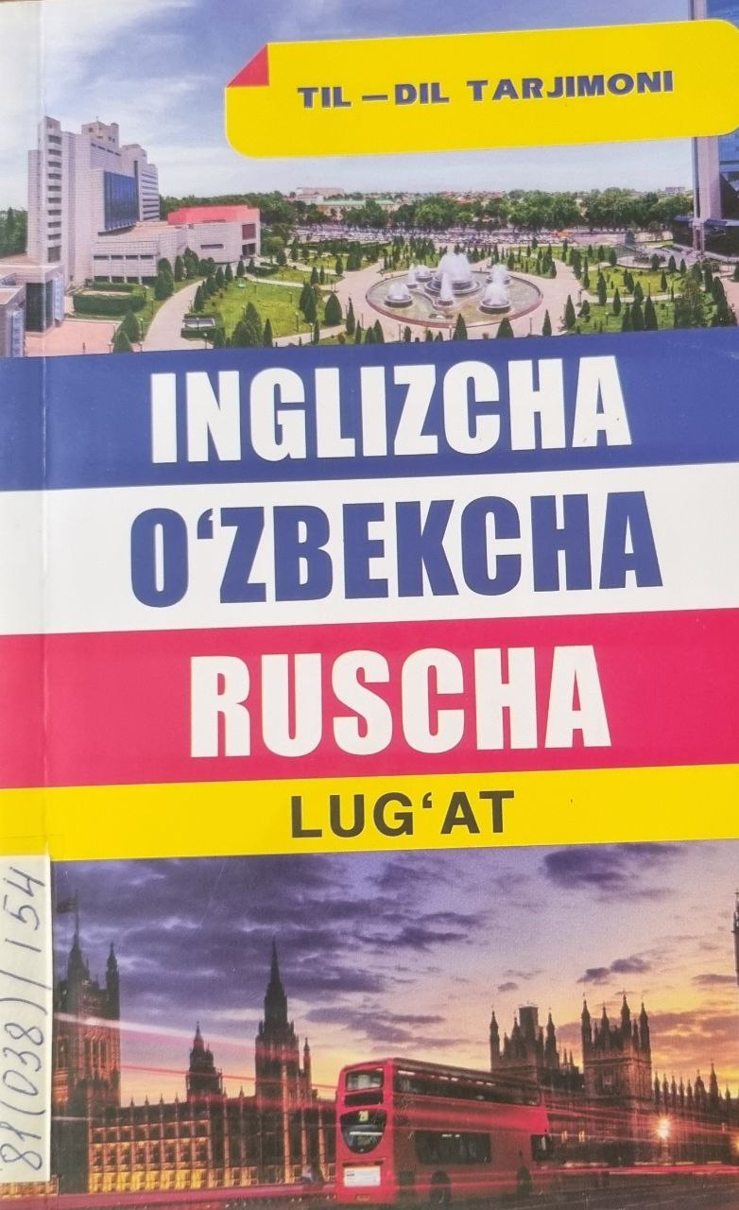
UO‘K: 811.512.133(038)
KBK 81.2 O‘zb
X-14
A.Madvaliyev va boshq.
O‘zbek tilining o‘quv imlo lug‘ati / A.Madvaliyev, Y.Odilov, A.Saidno‘monov. Muharrir: N.Mahmudov.- Toshkent: “Kafolat print company” 2023.-440 b.
ISBN 978-9943-389-19-9
Ushbu lug‘at umumta’lim maktablari, akademik litseylar o‘quvchilari uchun mo‘ljallangan bo‘lib, 27 000 ortiq so‘z va so‘z shakllarining to‘g‘ri yozilishi ko‘rsatib berilgan. Shunigdek, lug‘atdan keying yillarda hozirgi o‘zbek adabiy tiliga o‘zlashgan, o‘zbek adabiy tilida barqarorlashgan yangi o‘zlashmalar ham joy olgan.
UDK: 81(038)=512.133.=111
KBK 81.2Ingl.-4,81.2O‘zb.-4, 81.2Rus.-4
O’16
Inglizcha-o‘zbekcha-Ruscha lug‘at [Matn]: - Toshkent “Ziyo nashr” nashriyoti, 2024.-128 b.
ISBN 978-9943-6832-3-5
Ushbu lug‘at kitob ingliz va rus tilini mustaqil o‘rganuvchilar uchun mo‘ljallab tuzildi. Lug‘at tuzishda jonli so‘zlashuvda ko‘p uchraydigan so‘zlarni qamrab olishga harakat qildik.
O‘ylaymizki, ushbu lug‘at kitobi ingliz va rus tilini o‘ganishda sizning yaqin ko‘makchingiz bo‘lib qoladi.

Slide 7





E’TIBORINGIZ UCHUN RAHMAT!
BIZNI QUYIDAGI IJTIMOIY TARMOQLARIMIZDA KUZATIB
BORING!
https://t.me/kurgantepa_takm_online _kutub
xona
https://t.me/qorgontepatakm
https://www.instagram.com/kurgantepa_takm
https://youtube.com/@kurgantepatakm
https://x.com/KurgantepaTakm
https://www.facebook.com/share/12BoCSCRuL4/

